Slide 1
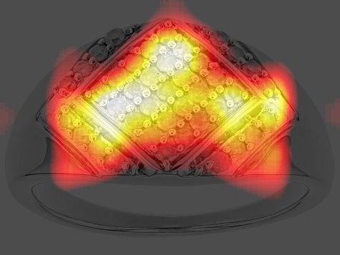
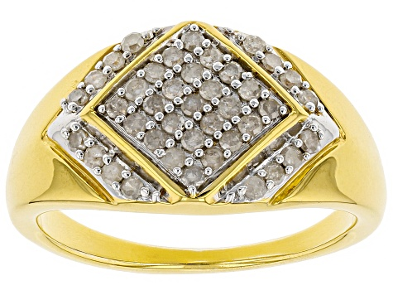
spatial weight局部搜尋
使用crowpooling 中的spatial weight 得到圖片中較為突出的部分，
而人類的視覺焦點，也比較容易選擇突出的部分。
原圖
空間權重熱力圖，越亮的部分代表權重用高

Slide 2
得到ROI區域
將權重高的部位裁剪下來，變成ROI區域
ROI區域

Slide 3
切成9宮格及25宮格
目的:因使用者在框選時可能不會框選整個ROI部位，因此將其
做切割，增加比對到的機率，有點類似資料增強的方法。

Slide 4
隨機切割
對整個原圖做大小不等的隨機切割50次
目的1:資料增強增加感興趣區域的樣本，增加比對到的機率
目的2:避免例外，若客戶要找的部分剛好不是感興趣的區域
也能夠找到。

Slide 5
與隨機切割500張相比
本實驗使用項鍊資料 (共11812比) | 隨機切割500張 | 本論文的方法
特徵提取時間 | 約74hr | 約6hr
搜尋到的機率 | 高 | 稍低於隨機切割
儲存空間(檔案數) | 39.4GB(4,010,885) | 3.8GB(530,683)

Slide 6
